Slide 1
퀵 정렬
피벗보다 작은 값
피벗
피벗보다 큰 값
5 | 3 | 8 | 1 | 2 | 7 | 4
2 | 3 | 4 | 1 | 5 | 7 | 8

Slide 2
퀵 정렬
피벗보다 작은 값
피벗
피벗보다 큰 값
5 | 3 | 8 | 1 | 2 | 7 | 4
2 | 3 | 4 | 1 | 5 | 7 | 8

Slide 3
partition 함수
퀵 정렬
pivot
low
high
2 | 3 | 4 | 1
5
7 | 8
5 | 3 | 8 | 1 | 2 | 7 | 4
partition 함수
partition 함수
left
right
pivot
low
high
5 | 3 | 8 | 1 | 2 | 7 | 4
SWAP
pivot
high
low
5 | 3 | 4 | 1 | 2 | 7 | 8
SWAP
high
2 | 3 | 4 | 1 | 5 | 7 | 8

Slide 4
퀵 정렬
partition 함수
pivot
low
high
1
2
4 | 3
5
7 | 8
2 | 3 | 4 | 1
partition 함수
partition 함수
left
right
SWAP
pivot
high
low
2 | 1 | 4 | 3
SWAP
1 | 2 | 4 | 3

Slide 5
퀵 정렬
partition 함수
pivot
low
high
1
2
4 | 3
5
7 | 8
2 | 3 | 4 | 1
partition 함수
partition 함수
left
right
SWAP
pivot
high
low
2 | 1 | 4 | 3
SWAP
1 | 2 | 4 | 3

Slide 6
기수 정렬
버켓
0
1 | 1
2 | 2
3 | 3
4 | 4
5 | 5
6
7 | 7
8 | 8
9
1 | 2 | 3 | 4 | 5 | 7 | 8
5 | 3 | 8 | 1 | 2 | 7 | 4

Slide 7
기수 정렬
25 | 23 | 48 | 71 | 52 | 74 | 44
71 | 52 | 23 | 74 | 44 | 25 | 48
0
1 | 71
2 | 52
3 | 23
4 | 74, 44
5 | 25
6
7
8 | 48
9
0
1
2 | 23, 25
3
4 | 44, 48
5 | 52
6
7 | 71, 74
8
9
23 | 25 | 44 | 48 | 52 | 71 | 74

Slide 8
기수 정렬
list
25 | 23 | 48 | 71 | 52 | 74 | 44
71 | 52 | 23 | 74 | 44 | 25 | 48
enqueue
enqueue
queues[0]
0
1 | 71
2 | 52
3 | 23
4 | 74, 44
5 | 25
6
7
8 | 48
9
0
1
2 | 23, 25
3
4 | 44, 48
5 | 52
6
7 | 71, 74
8
9
queues[1]
dequeue
…
queues[9]
dequeue
23 | 25 | 44 | 48 | 52 | 71 | 74

Slide 9
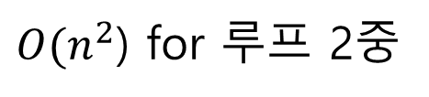
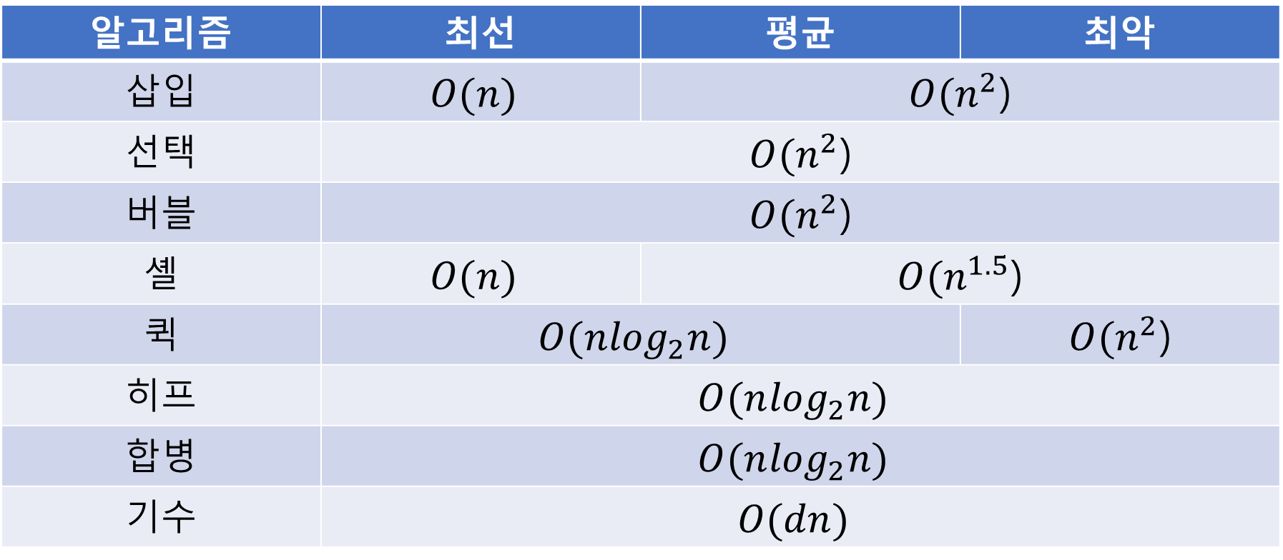
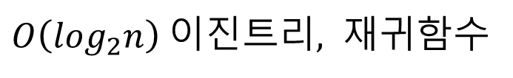
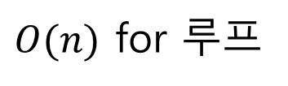
$O(n)$ for 루프
$O\left(\log_{2}n\right) 이진트리, 재$귀함수
Big-O 표기법
${O(n}^{2}$) for 루프 2중
알고리즘 | 최선 | 평균 | 최악
삽입 | $$O(n)$$ | ${O(n}^{2}$)
선택 | ${O(n}^{2}$)
버블 | ${O(n}^{2}$)
셸 | $$O(n)$$ | ${O(n}^{1.5}$) | ${O(n}^{1.5}$)
퀵 | $$O(n\log_{2}n)$$ |  | ${O(n}^{2}$)
히프 | $$O(n\log_{2}n)$$
합병 | $$O(n\log_{2}n)$$
기수 | $$O(dn)$$

